Slide 1
Корреляция и регрессия

Slide 2
Как связаны 2 переменные?
Масса тела и рост
Экспрессия двух генов
Концентрация антибиотика и количество погибших клеток

Slide 3
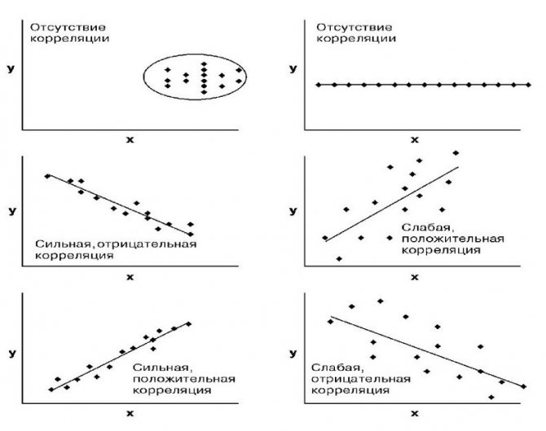

Slide 4
Свойства корреляции
Форма – прямолинейная или криволинейная
Направление – прямая или обратная
Степень – сильная, средняя, слабая

Slide 5
Коэффициент корреляции
Может принимать значения от -1 до 1
Знак определяет направление связи
Абсолютная величина определяет степень корреляции между двумя переменными

Slide 6
Как выбрать статистический тест
Сравнение с теоретическим средним
Сравнение 2 групп
Сравнение 3 и более групп
Корреляция
Предсказание
НР: Т-тест
ННР: тест Уилкоксона
Не парное сравнение
НР: непарный Т-тест
ННР: тест Манна-Уитни
Парное сравнение
НР: парный Т-тест
ННР: тест Уилкоксона
Не повторные измерения
НР: однофакторный дисперсионный анализ +post-hoc
ННР: тест Крускала-Уоллиса +post-hoc
Повторные измерения
НР: дисперсионный анализ с повторными измерениями +post-hoc
НРР: тест Фридмана +post-hoc
НР: корреляция Пирсона
ННР: корреляция Спирмана
На основе 1 переменной
НР: линейная регрессия
ННР: непараметрическая регрессия
На основе нескольких переменных
Множественная линейная и нелинейная регрессии

Slide 7
Коэффициент корреляции Пирсона
corr1 <- data %>%
group_by(Group) %>%
cor_test(Gene1_expression, Gene2_expression, method = "pearson")

Slide 8
Коэффициент корреляции Спирмана
corr2 <- data %>%
filter(Group == "Control") %>%
cor_test(Gene1_expression, Gene2_expression, method = "spearman")

Slide 9
Корреляционные матрицы
rowname | BRCA1 | BRCA2 | ATM | TP53 | NBN
BRCA1 | 1 | 0.38 | 0.15 | -0.044 | 0.35
BRCA2 | 0.38 | 1 | 0.43 | 0.015 | 0.48
ATM | 0.15 | 0.43 | 1 | 0.037 | 0.32
TP53 | -0.044 | 0.015 | 0.037 | 1 | -0.0072
NBN | 0.35 | 0.48 | 0.32 | -0.0072 | 1
rowname | BRCA1 | BRCA2 | ATM | TP53 | NBN
BRCA1 | * | . |  |  | .
BRCA2 | . | * | . |  | .
ATM |  | . | * |  | .
TP53 |  |  |  | *
NBN | . | . | . |  | *
< 0.25 = “ “
0.25-0.5 = “.”
0.5-0.75 = “+”
>0.75 = “*”
rowname | BRCA1 | BRCA2 | ATM | TP53 | NBN
BRCA1 | 0 | 2.37e-35 | 1.93e-06 | 0.17 | 1.35e-29
BRCA2 | 2.37e-35 | 0 | 7.12e-45 | 0.639 | 5.24e-58
ATM | 1.93e-06 | 7.12e-45 | 0 | 0.244 | 1.45e-24
TP53 | 0.17 | 0.639 | 0.244 | 0 | 0.821
NBN | 1.35e-29 | 5.24e-58 | 1.45e-24 | 0.821 | 0

Slide 10
Корреляционные матрицы
cor.mat <- data %>%
select(BRCA1, BRCA2, ATM, TP53, NBN) %>%
cor_mat()
cor.mat %>%
cor_get_pval()
cor.mat %>%
cor_as_symbols() %>%
pull_lower_triangle()

Slide 11
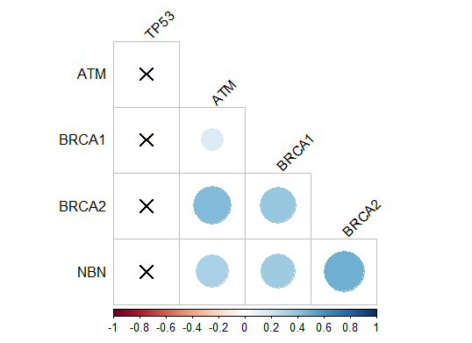
Коррелограммы

Slide 12
Коррелограммы
cor.mat %>%
cor_reorder() %>%
pull_lower_triangle() %>%
cor_plot()

Slide 13
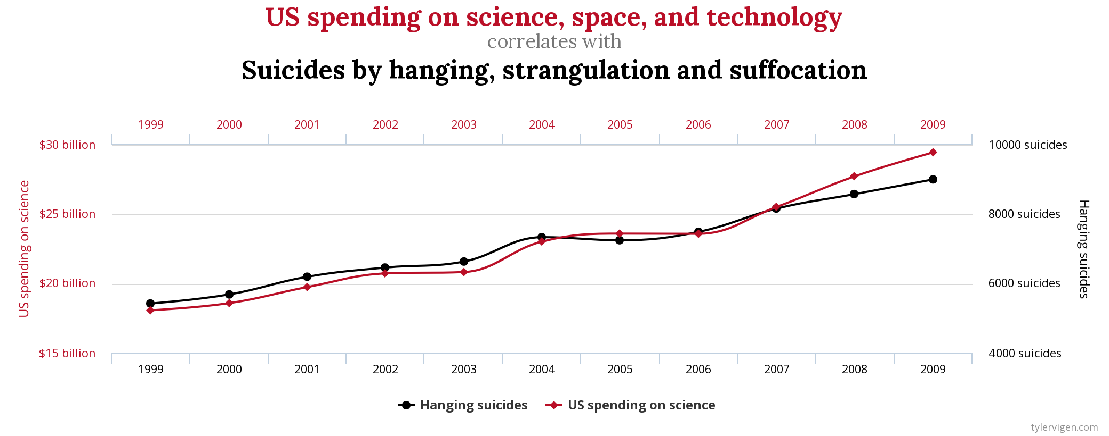
Корреляция совершенно не подразумевает наличие причинно-следственной связи!
http://tylervigen.com/spurious-correlations

Slide 14
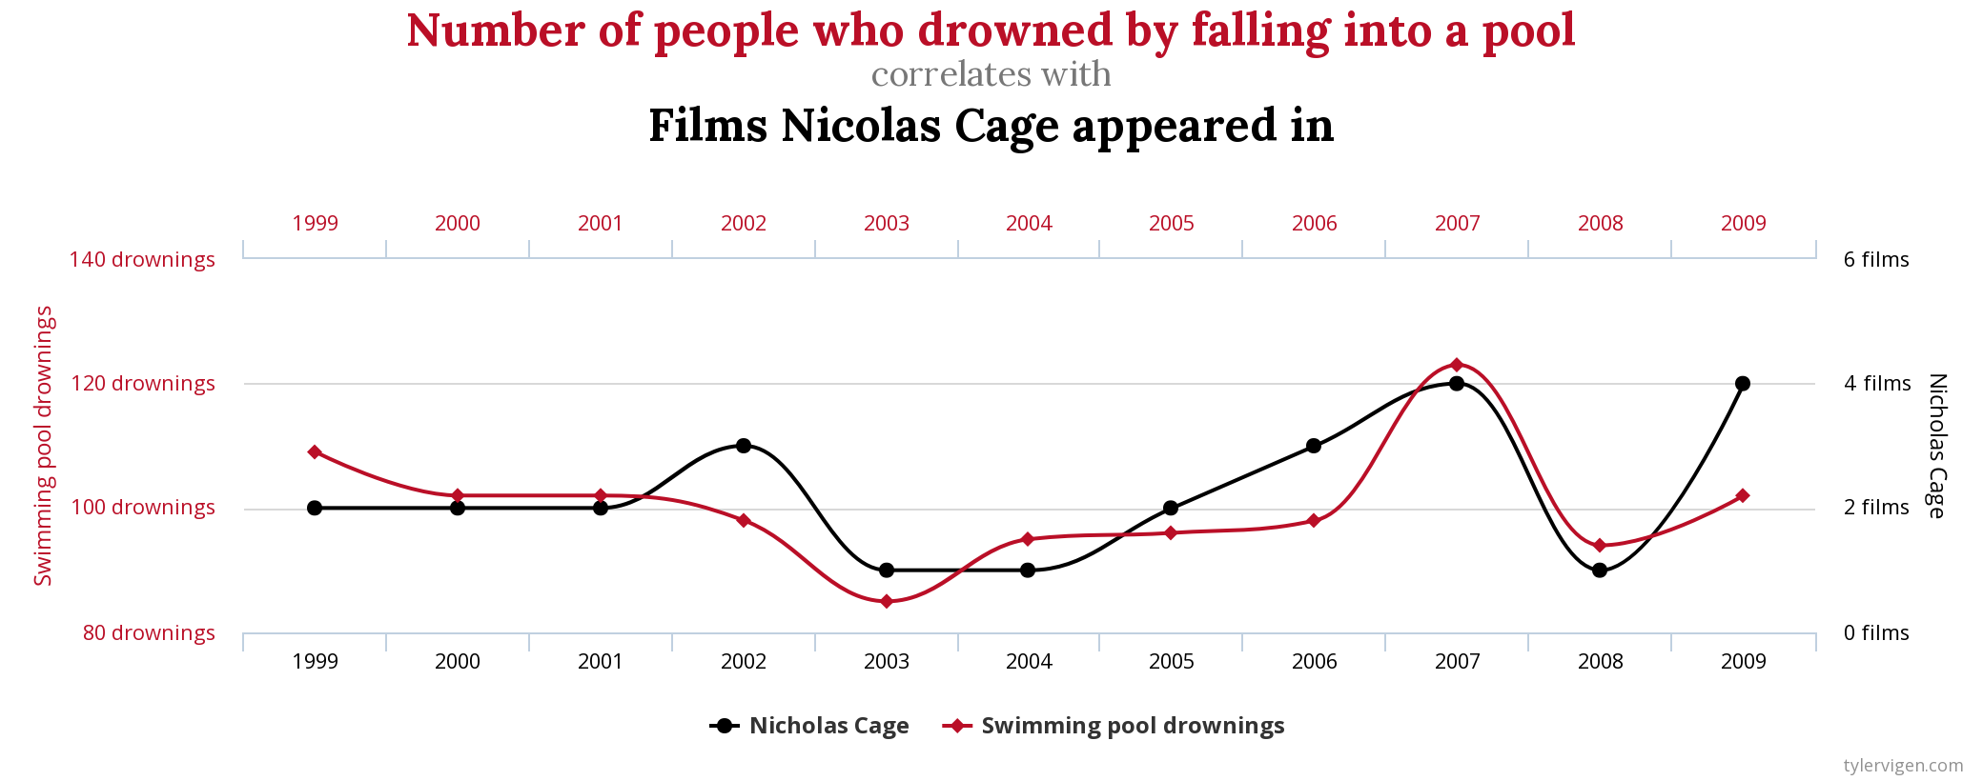
Корреляция совершенно не подразумевает наличие причинно-следственной связи!
http://tylervigen.com/spurious-correlations

Slide 15
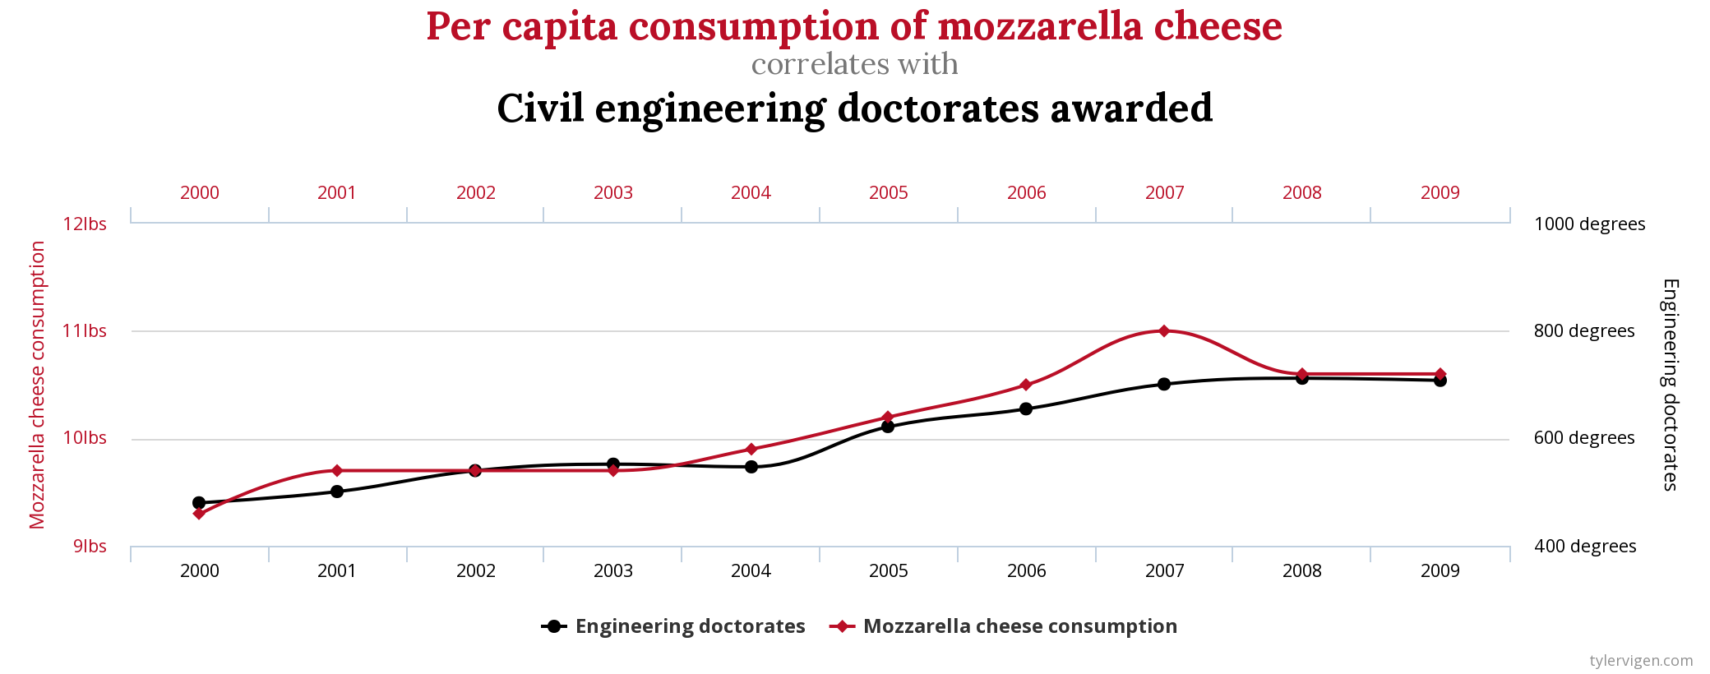
Корреляция совершенно не подразумевает наличие причинно-следственной связи!
http://tylervigen.com/spurious-correlations

Slide 16
Предсказание?
Регрессионный анализ – инструмент для количественного предсказания значения одной переменной на основании другой.
Даёт нам правила, определяющие линию регрессии, которая ЛУЧШЕ ДРУГИХ предсказывает одну переменную на основании другой.
По оси Y располагают переменную, которую мы хотим предсказать (зависимую, dependent), а по оси Х – переменную, на основе которой будем предсказывать (независимую, independent).

Slide 17
Чем отличаются?
РЕГРЕССИЯ (regression) – предсказание одной переменной на основании другой. Одна переменная – независимая (independent), а другая – зависимая (dependent).
КОРРЕЛЯЦИЯ (correlation) – показывает, в какой степени две переменные СОВМЕСТНО ИЗМЕНЯЮТСЯ. Нет зависимой и независимой переменных, они эквивалентны.

Slide 18
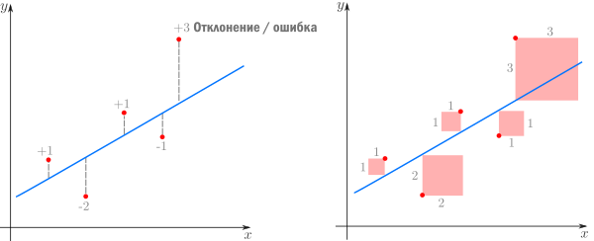
Метод наименьших квадратов

Slide 19
Как предсказывать?
Y_{i} = β₀ + β₁x_{i}
β₀ — сдвиг (пересечение с осью Y)
β₁ — наклон прямой Y
x_{i} — значение переменной X в i-м наблюдении

Slide 20
Функция регрессии lm()
model <- lm(BRCA2 ~ BRCA1, data = data)
summary(model)
Coefficients:
Estimate Std. Error t value Pr(>|t|)
(Intercept) 0.77843 0.09398 8.283 3.87e-16 ***
BRCA2 0.66767 0.05172 12.909 < 2e-16 ***
Y_{i} = β₀ + β₁x_{i} => Y_{i} = 0.78 + 0.67x_{i}
β₀
β₁

Slide 21
Оценка модели
Multiple R-squared: 0.1438, Adjusted R-squared: 0.143 ☹
F-statistic: 166.6 on 1 and 992 DF, p-value: < 2.2e-16 ☺
Чем ближе R² к единице, тем лучше модель описывает выборку!
F-statistic - насколько предсказываемая величина зависит от предиктора. Для этого выдвигается нулевая гипотеза, что предсказываемая величина вообще не зависит от предикторов. Для этой гипотезы определяется p-значение

Slide 22
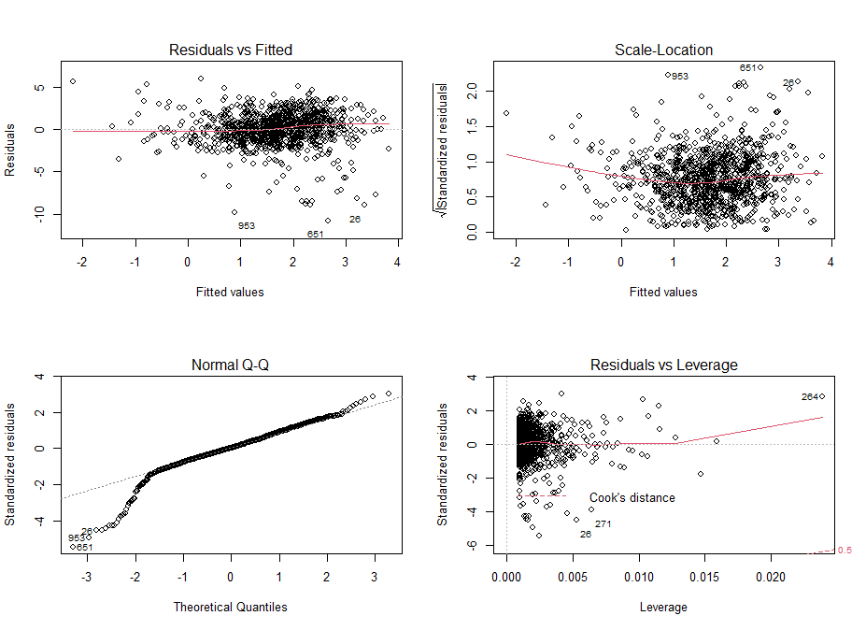
Оценка модели
1. Зависимость ошибок от предсказанных значений. Симметричность точек относительно линии
2. Q-Q plot. Насколько точки близки к диагонали?
3. Scale-Location plot. Симметричность точек относительно линии
4. Residuals-Leverage plot. Здесь по оси х - расстояние Кука, а по оси у - стандартизированный размер выбросов. Расстояние Кука показывает high-leverage points - точки, которые имеют экстремальные предсказанные значения, то есть очень большие или очень маленькие значения по предикторам. Для линейной регрессии такие значения имеют большее значение, чем экстремальные точки по предсказываемой переменной. Особенно сильное влияние имеют точки, которые имеют экстремальные значения и по предикторам, и по предсказываемой переменной. Одна такая точка может поменять направление регрессионной прямой!

